Slide 1

Поездка екатерины второй по новоросии и крыму😎
Эту презентацию сделал на телефоне, так что не бейте😓
Notes:
Как писать

Slide 2
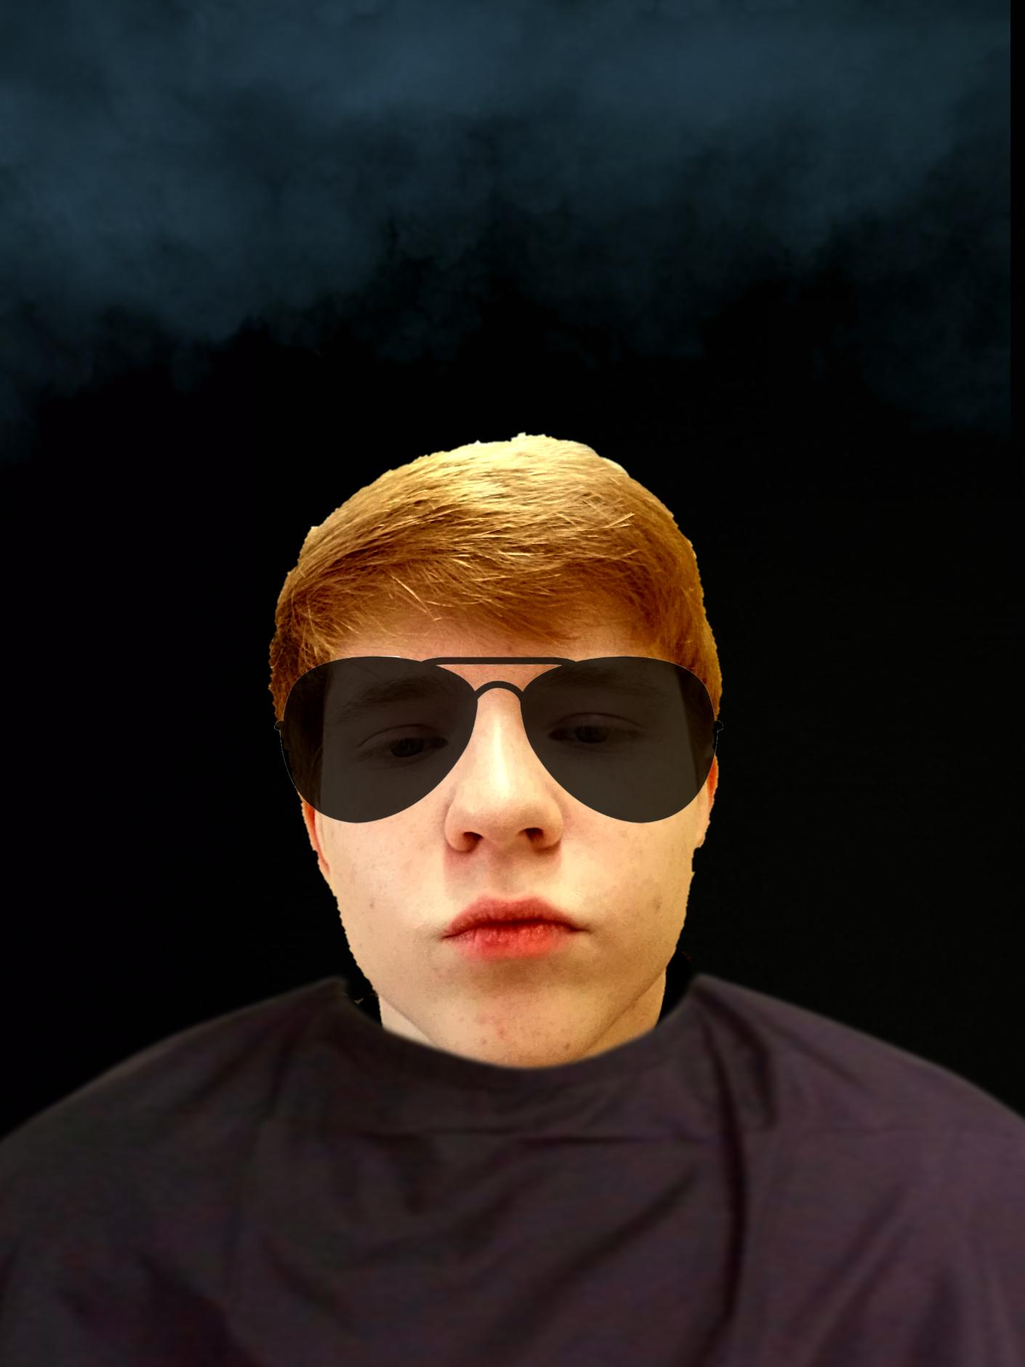
Кто такая Екатерина вторая
Это императрица российской империи , она правила после петра третьего
Это ее единственное сохранившееся фото в цвете

Slide 3
Зачем же она туда поехала???? 🧐🧐🧐
Так то чтобы посмотреть че как там недавно присоединеннная новороссия, но мне кажется что там было весело и нас все обманывают

Slide 4
И че как было?
Как и любая поездка отдохнуть, эта началась с планирования Изначальный маршрут был такой: Луга — Великие Луки — Смоленск — Новгород-Северский — Чернигов — Киев — Екатеринослав — Херсон — Перекоп — Бахчисарай — Севастополь — Ак-Мечеть — Карасубазар — Судак — Старый Крым — Феодосия — Геничи — Мариуполь — Таганрог — Нахичевань-на-Дону — Черкасск — Азов — Бахмут — Белгород — Обоянь — Курск — Орел — Мценск — Тула — Серпухов — Москва — Клин — Торжок — Вышний Волочек — Новгород — Санкт-Петербург, но чето пошло не по плану и по итогу Маршрут укоротился в несколько раз: Санкт-Петербург — Смоленск — Киев — Херсон — Севастополь — Феодосия — Белгород — Москва — Санкт-Петербург

Slide 5

Че было потом?
Еще во время подготовки, все начали догадываться что это самую малость опасно и дорого и еще долго🥺🥺🥺… но это все же не какаято то там кто нибудь, а императрица россиии!!!!!!!!!!!!!!! И поэтому пришлось выезжать

Slide 6
У меня закончились названия заголовков слайда😱😱😭😭😭😭
Сама поездка длилась аж целых пол года и так как это было опасно, в местах прохождения маршрута приказали строить всякие укрепления и разместить в них солдат на случай если турки пойдут пытаться вернуть свои земли обратно

Slide 7
Я тут буду вам че нить говорить
К слову, маршрут был длиной в 5657 верст, если говорить нормальным языком плюс минус 6035 километров . Свита екатерины насчитывала около трех тыщ человек и наводила суету на 14 каретах, 124 санЯх с кибитками и 40 запасных саней были у них, а вот сама Екатерина II ехала в карете на 12 персон, запряжённой 40 лошадьми,

Slide 8
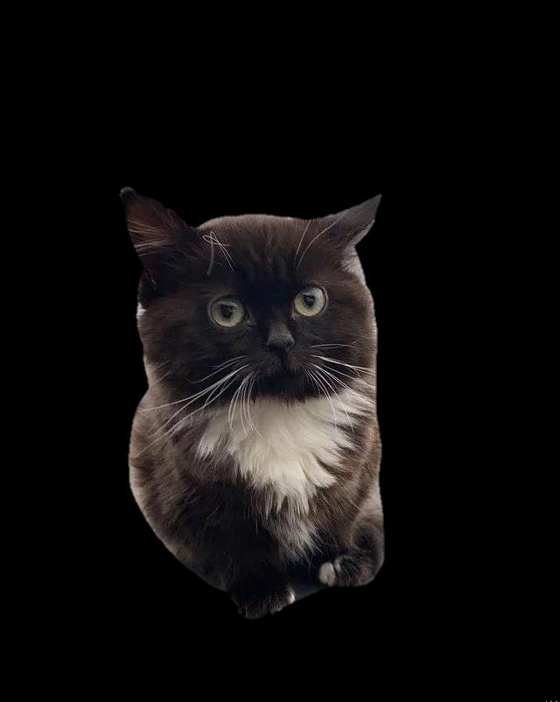
Я не успел ничего написать🤬🤬🤬🤬
Я не рассказал довольно много интересных штук, но увы, наше с вами время не безгранично, а я тут не один........ Ну, в общем всем пака маи папищеки🤗🤗🤗🤗🤗🥰🥰🥰🥰🤪🤪😺😺😺

Slide 9
С днем четверга🥳🥳🥳🥳🥳🥳🤩🤩🤩🥰🥰
П. С. Тут нет бенджамина франклина потому что я не умею вставлять звуки на телефоне😓😓😓😓😓😓😢😢😢😢😥😥😥😥😢😥😰😨😨😨😨😨😭😭😭😭

